Slide 1
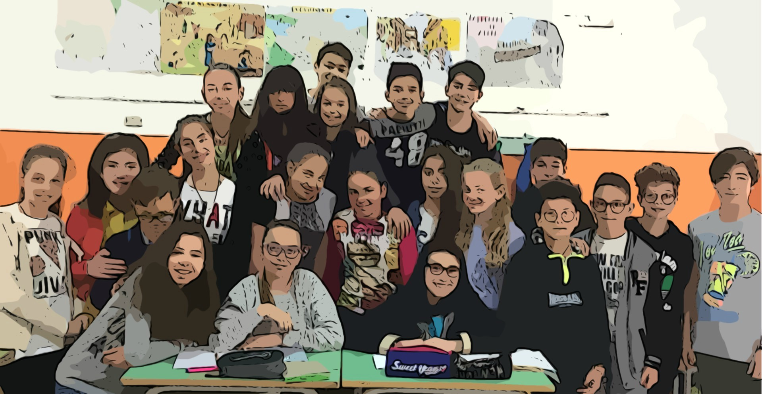
CLASSE I A
I DIRITTI DEL FANCIULLO
CALENDARIO 2017
CLASSE I A A. S. 2015/2016

